Slide 1
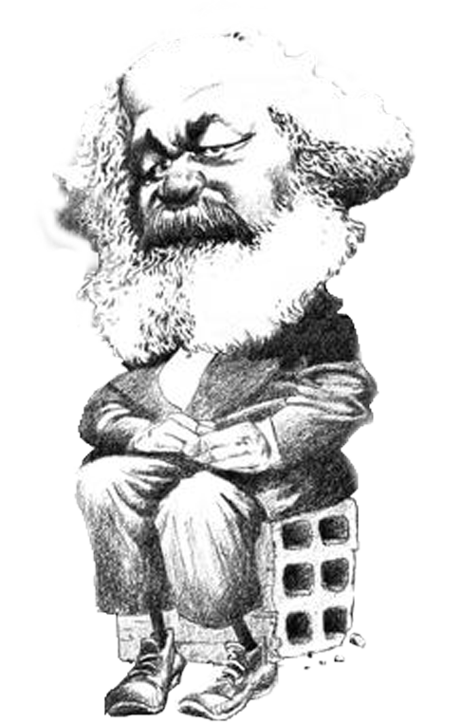
MARX
KARL
(1818. – 1883.)
„Povijest svih dosadašnjih društava je povijest klasnih borbi.”

Slide 2
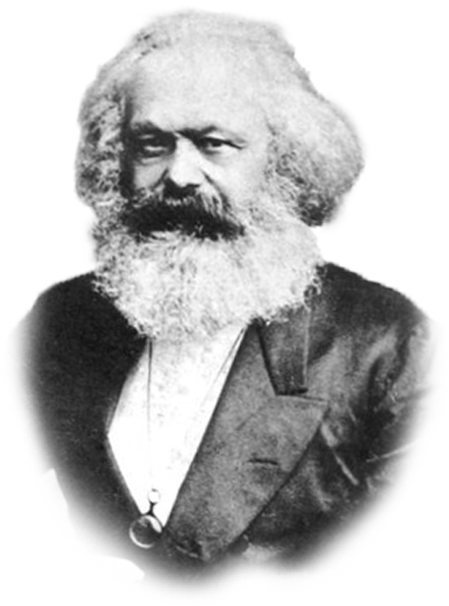
KARL MARX
rođen 1818. g. u Pruskoj
nije se smatrao sociologom već ekonomistom
utjecaj Hegela
ekonomski determinizam
revolucionar i socijalist
kapitalno djelo: „Kapital”

Slide 3
KLJUČNI POJMOVI
historijski materijalizam
klasna borba (proizvodne snage i odnosi)
otuđenje (alijenacija)
teorija revolucije i komunizam

Slide 4
TEMELJNE ODREDNICE
MARXOVE SOCIOLOGIJE
HISTORIJSKI MATERIJALIZAM (materijalističko shvaćanje povijesti)
OTUĐENJE ili ALIJENACIJA (otuđenje radnika od njegova rada)
KONFLIKT (klasna borba)

Slide 5
HISTORIJSKI MATERIJALIZAM
pokretačka snaga u povijesti su odnosi u proizvodnji između proizvodnih snaga i proizvodnih odnosa
PROIZVODNE SNAGE – tehnologija i vještine
PROIZVODNI ODNOSI – patriciji i plebejci (robovlasništvo); feudalci i kmetovi (feudalizam); kapitalisti i proleteri (kapitalizam)
dvije ključne društvene klase u kapitalizmu – klasa vlasnika sredstava za proizvodnju i klasa onih koji raspolažu samo vlastitom radnom snagom – proletarijat
ljudska povijest – povijest različitih načina proizvodnje koji su se mijenjali kroz vrijeme

Slide 6
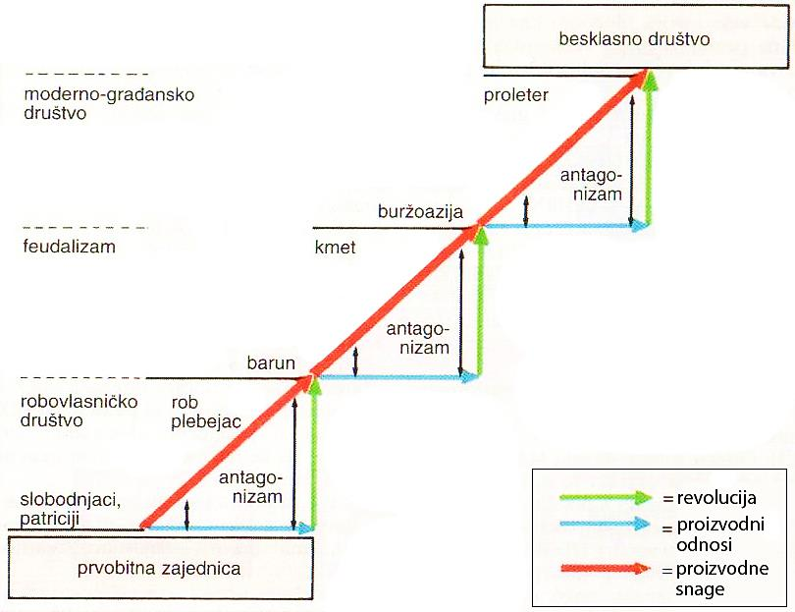
HISTORIJSKI MATERIJALIZAM

Slide 7
ALIJENACIJA (OTUĐENJE)
prirodno stanje – radnik proizvodi za sebe kapitalizam – višak proizvodnje ide kapitalistu
u kapitalizmu, radnike ne proizvodi za sebe, njegov rad je otuđen – ALIJENACIJA
ALIJENACIJA – prekid prirodne međupovezanosti ljudi, kao i onoga što oni proizvode
4 dimenzije alijenacije:
otuđenje od proizvoda rada
otuđenje od rada (procesa proizvodnje)
otuđenje od ljudskosti (ono po čemu se razlikujemo od životinja)
otuđenje ljudi jednih od drugih

Slide 8
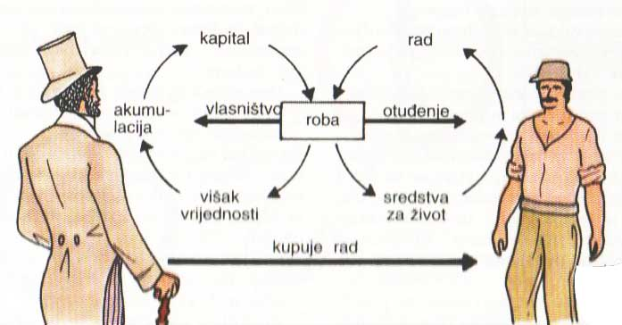
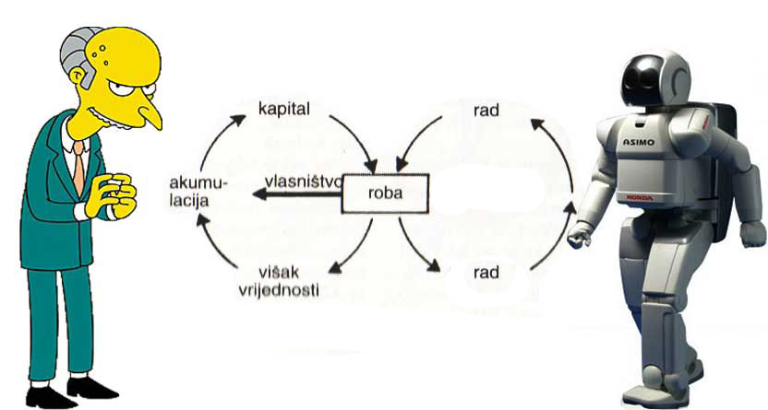
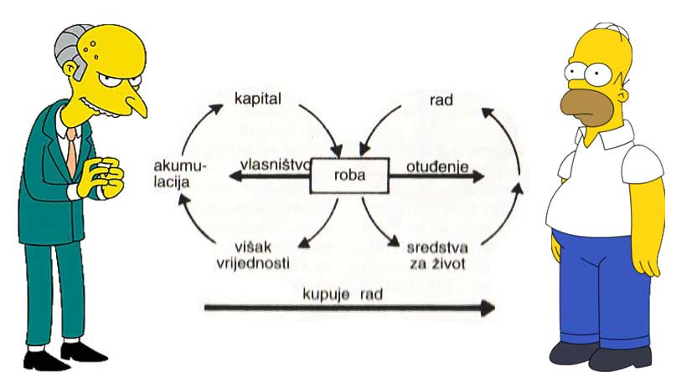
ALIJENACIJA (OTUĐENJE)

Slide 9
VIDEO NA TEMU
animirani film na temu alijenacije iz 1964. godine
http://www.youtube.com/watch?v=b3ymGcDskys
biografska reportaža o Karlu Marxu
https://drive.google.com/file/d/0B3j3fkaAq7drVmNvQUZuSHdhcTQ/view?usp=sharing

Slide 10
KLASNA BORBA I KOMUNIZAM
kapitalistički način proizvodnje stvara brojnu radničku klasu (proleteri)
radnička klasa razvija klasnu svijest i udružuju se kako bi srušili kapitalistički sustav
„Proleteri svih zemalja ujedinite se”
ukidaju se klase – nastaje besklasno društvo – komunizam
KAPITALIZAM
REVOLUCIJA
BESKLASNO DRUŠTVO

Slide 11
MARX - BITNO
historijski materijalizam – shvaćanje povijesti kao promjene u proizvodnim snagama i odnosima
alijenacija – otuđenje pojedinca od njegova rada, proizvoda rada, drugih ljudi i ljudskosti
klasna borba – cilj je stvoriti besklasno društvo
zagovarao je revolucionarne promjene u društvu (za razliku od Comtea i Spencera koji zagovaraju reformu i redovite, postepene promjene)

Slide 12
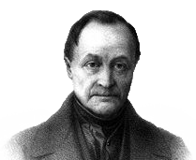
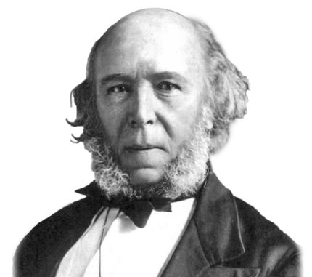
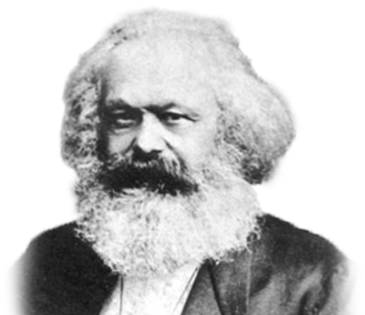
COMTE, SPENCER I MARX
AUGUSTE COMTE | HERBERT SPENCER | KARL MARX
konzervativac | Liberal (ekonomski) | revolucionar
tri stadija razvoja društva (evolucija ideja) | evolucija društva kroz kompleksnost (materijalna evolucija) | historijski materijalizam (promjena u proizvodnim snagama i odnosima)
osnovna jedinica društva – obitelj | osnovna jedinica društva – pojedinac | klase
socijalna fizika (sociologija), socijalna statika i dinamika | socijalni darvinizam (preživljavanje najsposobnijih društava) | sukob među klasama (cilj je stvaranje besklasnog društva)

